Slide 1
ХИЩНЫЕ РАСТЕНИЯ
Презентацию приготовила
ПАВЛОВ МАКСИМ
Ученик 2- « А» класса
МБОУ «СОШ» 24
Г. Владимира

Slide 2
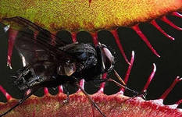
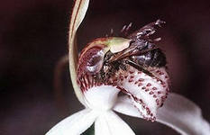
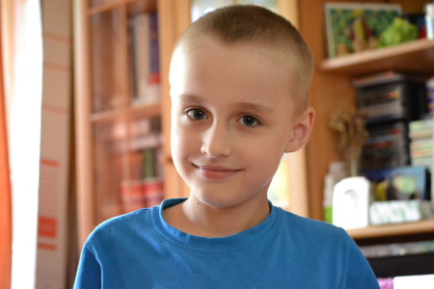
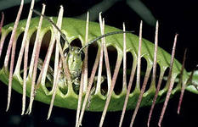
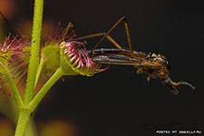
Хищные растения

Slide 3
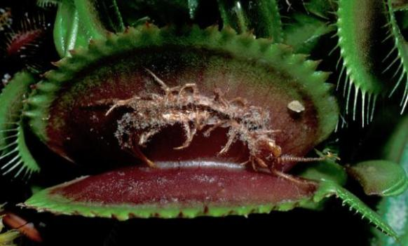
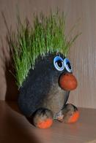
Растения – хищники – не такая уж редкость на планете,
их более ста видов. Но люди очень мало знают о них.
И кто знает, что могут дать людям их разгадки? Разве
нельзя предположить, что люди со временем как-то
Научатся управлять растениями и заставят их служить
себе – охранять урожай, или бороться с докучливыми
кровососами. Всё может быть! Надо только, чтоб
растения эти уцелели! Давайте познакомимся с ними!
Это интересно

Slide 4
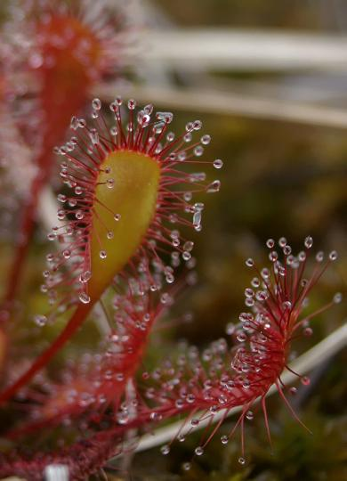
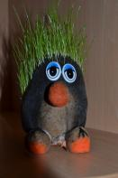
р о с я н к а
Ух ты!

Slide 5
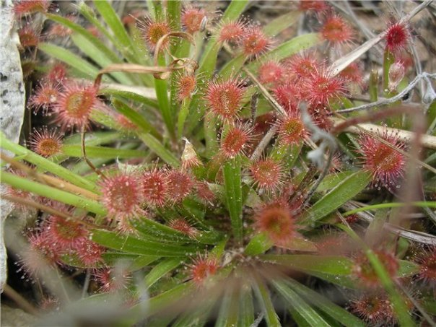
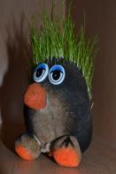
Росянка – удивительный маленький цветущий хищник.
Росянка – хищник вынужденный: корни у неё слабые,
да и почвы, на которых она растёт, бедны питательны-
ми веществами, нужными для жизни.

Slide 6
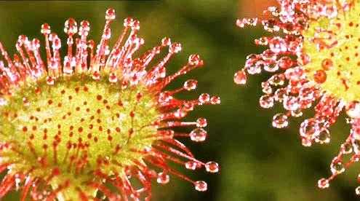
У этого растения на листках хорошо видны капельки
жидкости, похожие на росинки. Люди в древности и
назвали это растение – росянка.

Slide 7
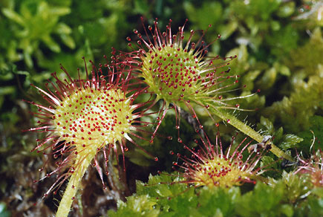
Но это не роса. Это особая клейкая и едкая жидкость.
Но насекомые не знают об этом и летят на неё.
Убедившись, что капелька неподходящая, собираются
улететь. Но … не тут то было.

Slide 8
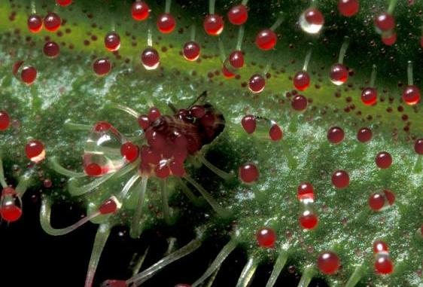
Волоски захватывают насекомое, измазывают его
жидкостью, лист скручивается и насекомое оказывается
в ловушке. Растение переваривает пойманное животное.

Slide 9
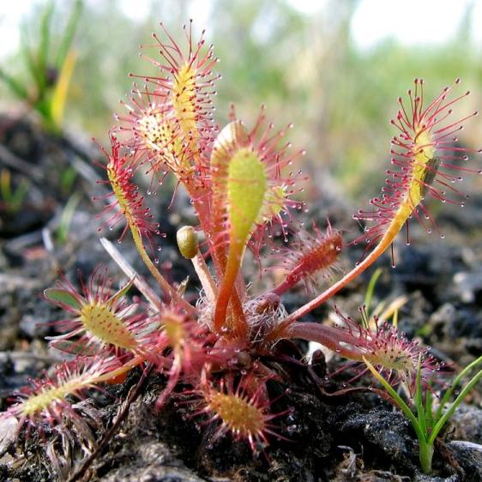
Росянка английская. Занесена в Красную Книгу.

